Slide 1


Тема 4. Редактор презентацій
За підручником авторського колективу Н.В. Морзе, О.В. Барна, В.П. Вембер, О.Г. Кузьмінська, Н.А. Саражинська

Slide 2

Зачитування складених учнями планів створення презентації «Моя родина»

Slide 3
Мотивація навчання
У процесі створення презентації потрібно проявляти себе як сценарист, режисер, художник, проявити творчі здібності, художній смак.
Тому для полегшення роботи користувача професійними дизайнерами були створені готові зразки оформлення слайда, що містить певний стиль, тип, розмір, кольорову схему

Slide 4

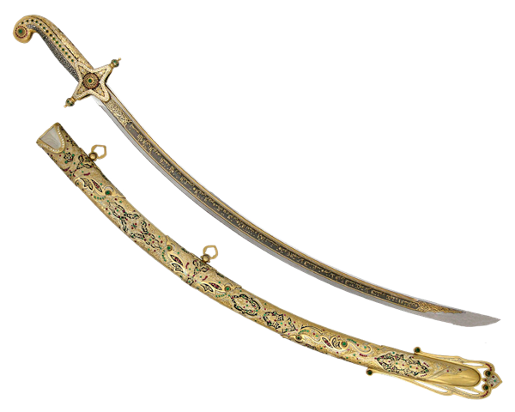
Головоломка
Пригадай правила створення ребусів. Розгадай ребус. Як пов'язане слово-відгадка з темою уроку?
,
,
,

Slide 5
Шаблони презентацій
Тема уроку

Slide 6
Ти дізнаєшся:
Для чого використовуються шаблони презентацій
Як створити презентацію на основі шаблону
Як формувати графічні об'єкти

Slide 7
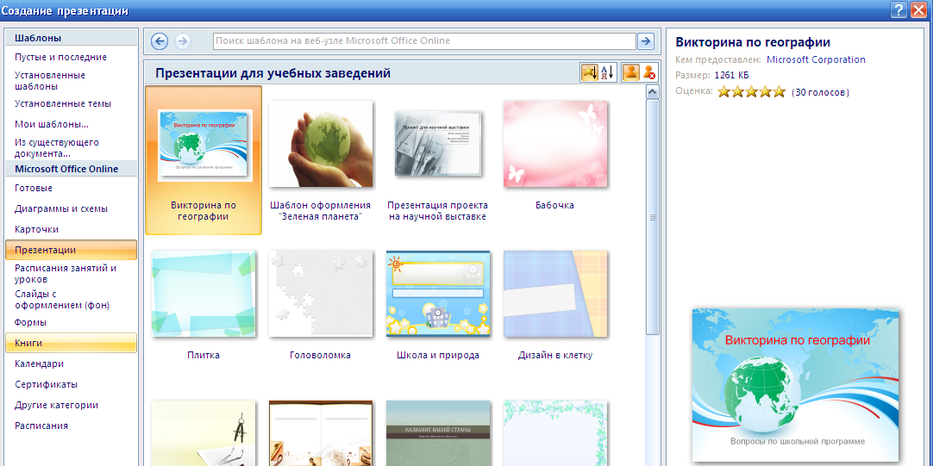
Створення презентації на основі шаблону
Якщо потрібно швидко підготувати комп'ютерну презентацію використовують шаблон

Slide 8
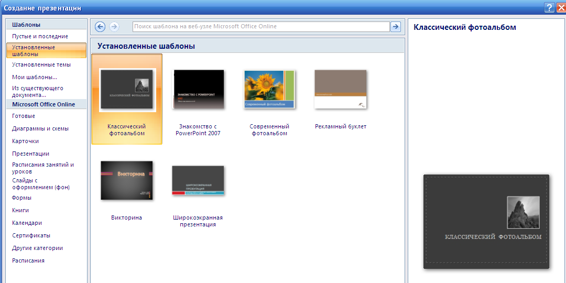
Шаблони – це зразки для створення презентацій

Slide 9
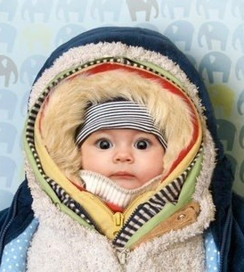
Нам 3 місяці!!!
Шаблон фотоальбомів містить зразки фотографій і надписи до них

Slide 10
Змінивши наявні фотографії своїми власними, замінивши підписи до них, додавши чи видаливши слайди, можна швидко створити цікавий фотоальбом

Slide 11
Більшість шаблонів презентацій містять такі елементи:
Текст-підказка

Slide 12
Більшість шаблонів презентацій містять такі елементи:
Назва, пов'язана із певною темою
Структура – кількість слайдів із визначеними об'єктами на кожному з них – макети слайдів
Оформлення слайдів – шаблон оформлення
Текст-підказка, записаний у текстових об'єктах – пропозиції внести певні відомості

Slide 13

Запам'ятай!
Більшість шаблонів розміщено в Інтернеті. Приклад готової презентації теж можна використати як шаблон

Slide 14
Для створення презентації на основі шаблону потрібно:
Вибрати вказівку Створити з меню Файл
У вікні Доступні шаблони та теми обрати Зразки шаблонів, серед них вибрати потрібний
Клацнути на кнопку Створити
Обрати шаблон й у вікні попереднього перегляду переглянути його ескіз

Slide 15
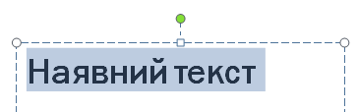
Зміна тексту на слайді шаблону
Зміна тексту, розміщеного в текстових написах на слайдах шаблону, виконується виділенням наявного тексту та введенням необхідного тексту

Slide 16
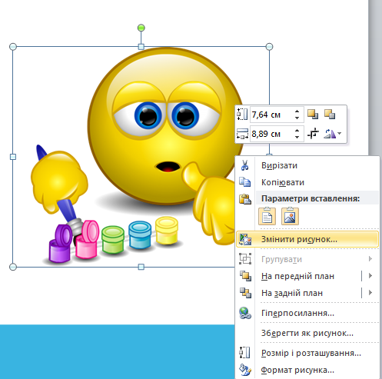
Заміна зображення на слайді шаблону
Щоб змінити зображення на слайді шаблону, потрібно у контекстному меню виділеного об'єкта вибрати вказівку Змінити рисунок.

Slide 17
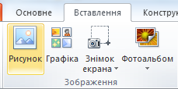
Вибір і додавання зображення з файла
Вибір і додавання зображення із файла : Вставлення, Рисунок, вказати папку та файл із зображенням, Вставити.

Slide 18
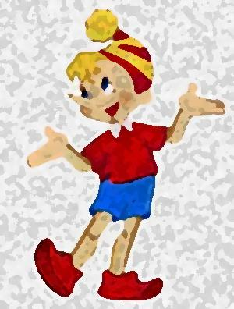
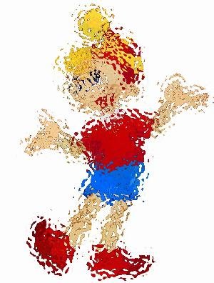
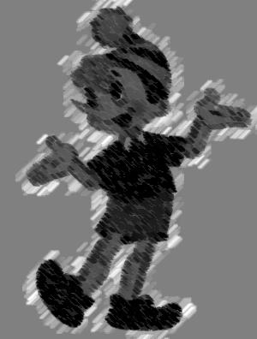
Редагування зображення
За потреби можна змінити зовнішній вигляд зображення – змінити колір рисунка та поліпшити яскравість, контрастність та художня ефекти.
Налаштування художніх ефектів

Slide 19
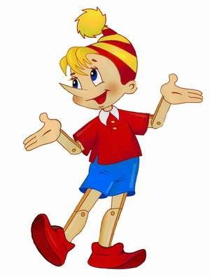
Налаштування кольору

Slide 20
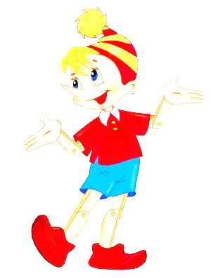
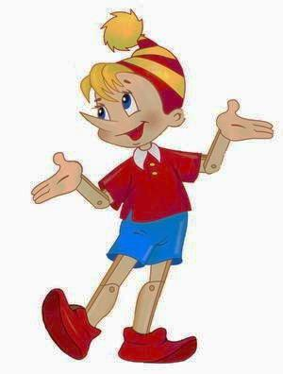
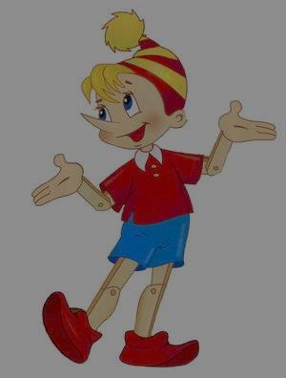
Налаштування яскравості

Slide 21
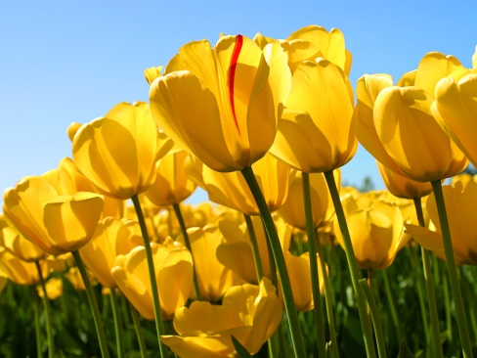
Стилі рисунків

Slide 22
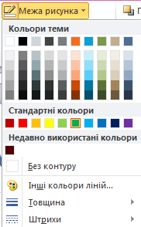

Налаштування межі рисунка

Slide 23
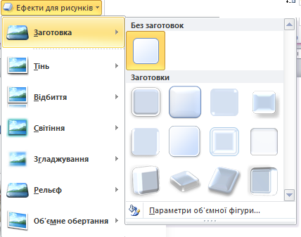

Налаштування межі рисунка. Заготовка

Slide 24
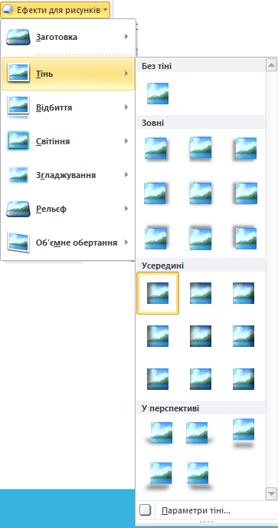
Налаштування межі рисунка. Тінь

Slide 25
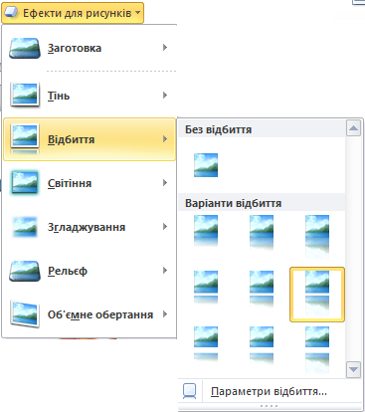

Налаштування межі рисунка. Відбиття

Slide 26
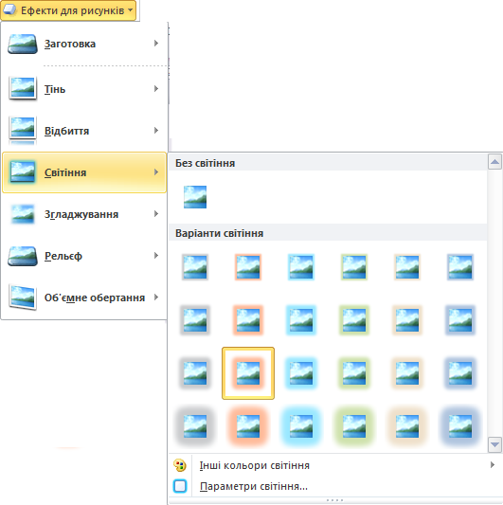
Налаштування межі рисунка. Світіння

Slide 27
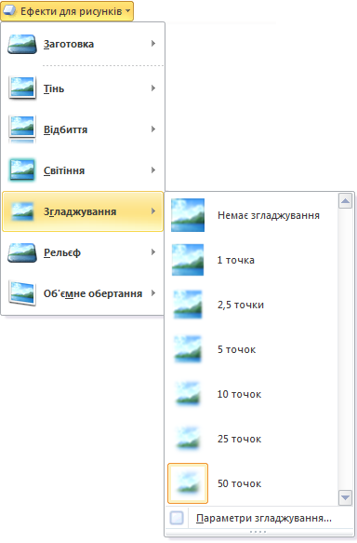

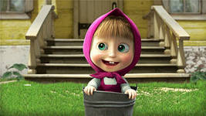
Налаштування межі рисунка. Згладжування

Slide 28
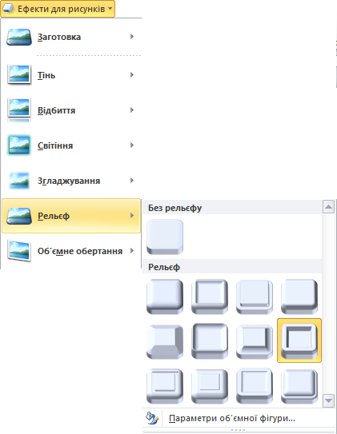


Налаштування межі рисунка. Рельєф

Slide 29
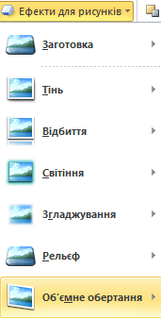

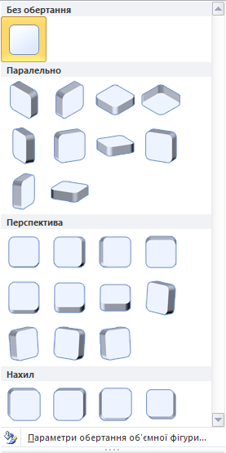
Налаштування межі рисунка. Об'ємне обертання

Slide 30
Запам'ятай!
Колір – це властивість графічних об'єктів.

Slide 31
Запам'ятай!
Форматування – це зміна значень властивостей об'єкта, що характеризує його зовнішній вигляд
Форматування
Зміна розмірів графічного об'єкта
Стиль графічного об'єкта
Макет
Межі

Slide 32

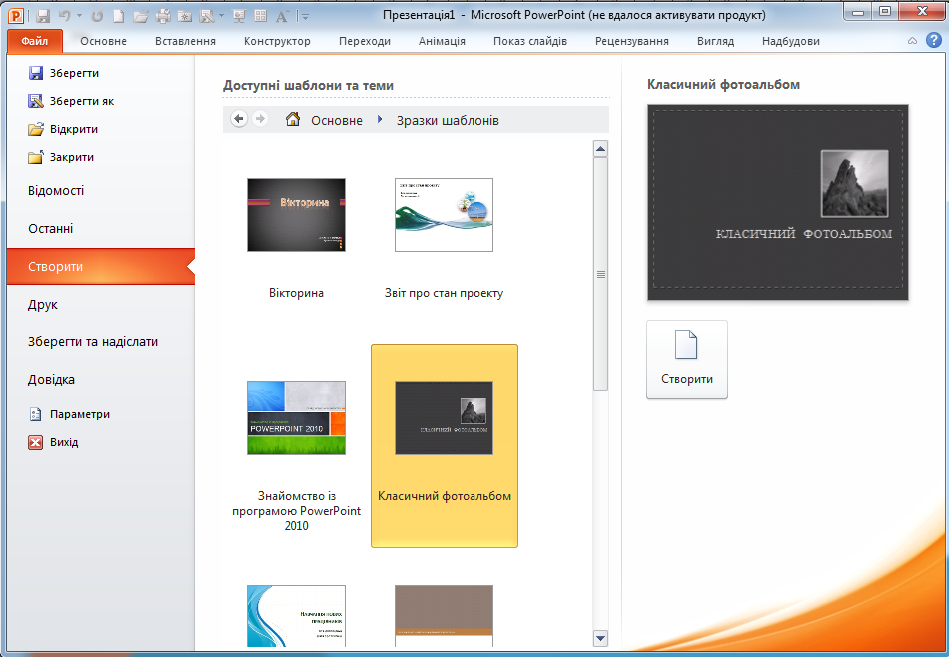
Діємо
Вправа 1. Створення презентації на основі шаблону
Завдання. Створити презентацію з використанням шаблону презентації Класичний фотоальбом та зберегти її з іменем Писанки у власній папці (за інструкціями на ст. 231 підручника).

Slide 33
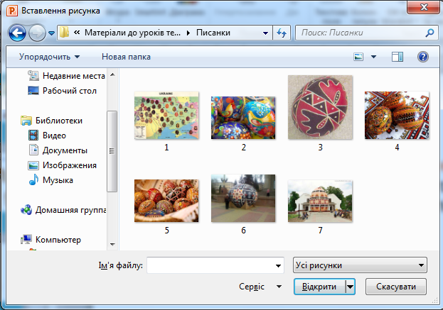
Діємо
Вправа 2. Редагування презентації, створеної з використанням шаблону
Завдання. Зміни зображення та текст заголовка титульного слайда презентації Писанки за зразком (інструкції на ст. 232 підручника).

Slide 34
Досліджуємо
Вправа 3. Перефарбування графічних об'єктів
Завдання. Перефарбуй зображення писанок, розміщений на слайдах створеної вами презентації Писанки (інструкції на ст. 233 підручника).
Вправа 4. Визначення властивостей графічних об'єктів
Завдання. За відомостями, що містяться на слайдах шаблону презентації, визначити властивості графічних об'єктів Писанки (інструкції на ст. 233 підручника).

Slide 35
Обговорення вивченого
Коментоване виконання завдання з рубрики “Обговорюємо” ст. 234
Як працювати із завданнями цієї рубрики?

Slide 36
Працюємо в парах
1. Порівняйте дії та інструменти для зміни зображень у шаблонах презентації та додавання зображення з файла під час створення чи редагування фотоальбому. Знайдіть спільне і відмінності.

Slide 37

Виконання завдання на ПК
Створити презентацію способом Із шаблона оформлення (шаблон «Піксел»):
1 слайд: заголовок – Пори року, підзаголовок – Робота учня …. Вставити відповідний рисунок (усі необхідні рисунки знаходяться у папці Пори року)
2 – 6 слайди: для кожного слайда обрати потрібний макет та шаблон оформлення
Весна – шаблон Трава; Літо – шаблон Розріз; Осінь – шаблон Клен; Зима – шаблон Хмари
Наповнюйте слайди відповідним змістом
7 слайд: вставити рисунок та надрукувати вірш:
Йде лапатий сніг узимку,
Навесні все розквітає.
Урожай збирають влітку,
Восени лист опадає.
Чотири подруги нівроку,
Імена їм – пори року.

Slide 38
повторяємо
Пояснити, як пов'язані між собою складові схеми
Вікторина
Класичний фотоальбом
Зразки шаблонів
Навчання
Звіт про стан проекту
Шаблон презентації
Рекламний буклет
Назва
Елементи шаблону
Структура
Оформлення слайдів
Написи з підказками
Зображення схеми
Примітки

Slide 39

Словничок
Шаблон презентації

Slide 40

На уроці ми дізналися!
Для чого використовуються шаблони презентацій
Як створити презентацію на основі шаблону
Як формувати графічні об'єкти

Slide 41

Домашнє завдання
Читати п. 29
Виконати вправу 2, 3
Оцінити свої знання та вміння за допомогою тверджень на ст. 234, 235
Підготувати повідомлення про ляльку-мотанку

